Slide 1

PHÒNG GIÁO DỤC & ĐÀO TẠO QUẬN LONG BIÊN
TRƯỜNG TIỂU HỌC PHÚC LỢI
CHÀO ĐÓN CÁC EM HỌC SINH
ĐẾN VỚI TIẾT HỌC HÔM NAY

Slide 2





Slide 3

MỤC TIÊU
Nắm cách giải bài toán chuyển động cùng chiều đuổi nhau.
Rèn kĩ năng giải toán liên quan đến tính vận tốc, quãng đường, thời gian.
Chuyển đổi đúng các đơn vị trong toán chuyển động.

Slide 4



Loài báo gấm có thể chạy tới vận tốc 120 km/giờ. Hỏi với vận tốc đó báo gấm chạy trong $\frac{1}{25 }$ giờ được bao nhiêu ki-lô-mét ?
s = v x t
Muốn tìm quãng đường báo gấm chạy, ta làm thế nào?

Slide 5

Loài báo gấm có thể chạy tới vận tốc 120 km/giờ. Hỏi với vận tốc đó báo gấm chạy trong $\frac{1}{25 }$ giờ được bao nhiêu ki-lô-mét ?
Bài giải:
.
Quãng đường báo gấm chạy được là:
Trong 2,4 phút báo gấm đã chạy 4,8 km. Cậu ấy là một trong những "vận động viên" chạy nhanh nhất thế giới.
1
1
giờ = ? phút
120 x
= 4,8 (km)
giờ = 2,4 phút
25
25
Đáp số: 4,8 km

Slide 6



Một người đi xe đạp từ B đến C với vận tốc 12km/giờ, cùng lúc đó một người đi xe máy từ A cách B là 48km với vận tốc 36km/giờ và đuổi theo xe đạp. Hỏi kể từ lúc bắt đầu đi, sau mấy giờ xe máy đuổi kịp xe đạp?
Tóm tắt
v = 36 km/giờ
A
B
v = 12 km/giờ
C
48km

Slide 7

v = 36 km/giờ
A
B
v = 12 km/giờ
C
48km
Sau mỗi giờ xe máy gần hơn xe đạp được bao nhiêu km?
Sau mỗi giờ xe máy gần xe đạp là: 36 - 12 = 24 (km)
Hiệu vận tốc xe máy và xe đạp là 24 km/ giờ

Slide 8
v = 36 km/giờ
A
B
v = 12 km/giờ
C
48km
Hiệu vận tốc xe máy và xe đạp là 24 km/ giờ
Ta làm thế nào tính thời gian đi để xe máy đuổi kịp xe đạp?
Để tính thời gian xe máy đuổi kịp xe đạp, ta lấy khoảng cách hai xe chia cho hiệu vận tốc.

Slide 9
v = 36 km/giờ
A
B
v = 12 km/giờ
C
48km
Giải
Sau mỗi giờ xe máy đi gần xe đạp là:
36 – 12 = 24 (km)
Thời gian đi để xe máy đuổi kịp xe đạp là:
48 : 24 = 2 (giờ)
Giải
Hiệu vận tốc của xe máy và xe đạp là:
36 – 12 = 24 (km/giờ)
Thời gian đi để xe máy đuổi kịp xe
đạp là:
48 : 24 = 2 (giờ)

Slide 10
Hai xe đi cùng lúc, cùng chiều, tính
thời gian đi để xe sau đuổi kịp xe trước:
Tính hiệu vận tốc hai xe.
Tính thời gian đuổi kịp
= khoảng cách hai xe chia hiệu vận tốc.

Slide 11
Một người đi xe đạp từ A đến B với vận tốc 12km/giờ. Sau 3 giờ một xe máy cũng đi từ A đến B với vận tốc 36km/giờ. Hỏi kể từ lúc xe máy bắt đầu đi, sau bao lâu xe máy đuổi kịp xe đạp?
v = 36 km/giờ
A
v = 12 km/giờ
B
3 giờ

Slide 12
v = 36 km/giờ
? km
A
v = 12 km/giờ
B
3 giờ
Lúc xe máy bắt đầu đi thì xe đạp cách A bao nhiêu km?
Lúc xe máy bắt đầu đi thì xe đạp cách A: 12 x 3 = 36 (km)

Slide 13
v = 36 km/giờ
v = 12 km/giờ
36 km
A
B
3 giờ
Giải
Quãng đường xe đạp đi trước xe máy là:
12 x 3 = 36 (km)
Hiệu vận tốc hai xe là:
36 – 12 = 24 (km/giờ)
Thời gian đi để xe máy đuổi kịp xe đạp là:
36 : 24 = 1,5 (giờ)
Đổi: 1,5 giờ = 1 giờ 30 phút
Đáp số: 1 giờ 30 phút

Slide 14
Hai xe đi cùng chiều, không cùng lúc, tính
thời gian đi để xe sau đuổi kịp xe trước:
Tính khoảng cách hai xe ( quãng đường của xe đi trước).
Tính hiệu vận tốc hai xe.
Tính thời gian đuổi kịp
= Khoảng cách hai xe chia hiệu vận tốc.

Slide 15

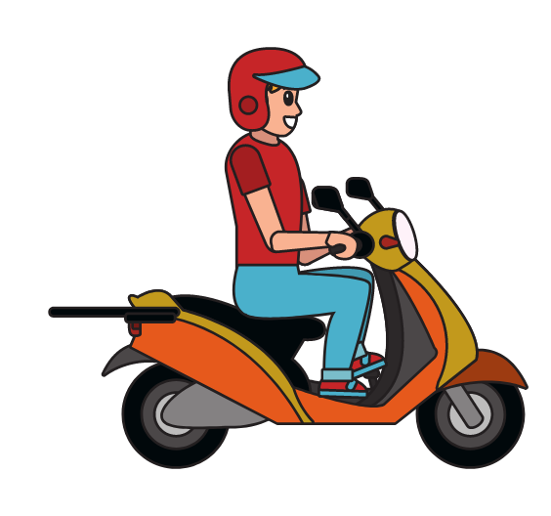
Một xe máy đi từ A lúc 8 giờ 37 phút với vận tốc 36 km/giờ. Đến 11 giờ 7 phút một ô tô cũng đi từ A đuổi theo xe máy với vận tốc 54 km/giờ. Hỏi ô tô đuổi kịp xe máy lúc mấy giờ ?
v = 54km/giờ
v = 36km/giờ
8giờ 37phút
A
B
Gặp nhau lúc mấy giờ ?
11giờ 7phút
11giờ 7phút

Slide 16

v = 54km/giờ
v = 36km/giờ
? km
A
B
Gặp nhau lúc mấy giờ ?
? thời gian
Hướng dẫn:
- Tìm thời gian xe máy đi trước ô tô.
- Tìm quãng đường xe máy đi trước ô tô ( khoảng cách 2 xe).
- Tìm hiệu vận tốc hai xe.
- Tìm thời gian ô tô đi để đuổi kịp xe máy.
- Tính xem ô tô đuổi kịp xe máy lúc mấy giờ?
-

Slide 17
Giải
Thời gian xe máy đi trước ô tô là:
11 giờ 7 phút – 8 giờ 37 phút = 2 giờ 30 phút
= 2,5 giờ
Đến khi ô tô khởi hành xe máy đã đi được quãng đường:
36 x 2,5 = 90 (km)
Hiệu vận tốc hai xe là:
54 – 36 = 18 (km/giờ)
Thời gian đi để ô tô đuổi kịp xe máy là:
90 : 18 = 5 (giờ)
Ô tô đuổi kịp xe máy lúc:
11 giờ 7 phút + 5 giờ = 16 giờ 7 phút
Đáp số: 16 giờ 7 phút

Slide 18

MỤC TIÊU
Nắm cách giải bài toán chuyển động cùng chiều đuổi nhau.
Rèn kĩ năng giải toán liên quan đến tính vận tốc, quãng đường, thời gian.
Chuyển đổi đúng các đơn vị trong toán chuyển động.

Slide 19
Dặn dò
- Ôn lại các dạng toán đã làm về chuyển động cùng chiều.
- Xem bài mới: Ôn tập về số tự nhiên.

